Slide 1


Escuelas Campesinas de Agroecología
Décima octava reunión anual de la Comunidad de Práctica (CDP18)
Puembo. Ecuador. 15/07/2022

Slide 2
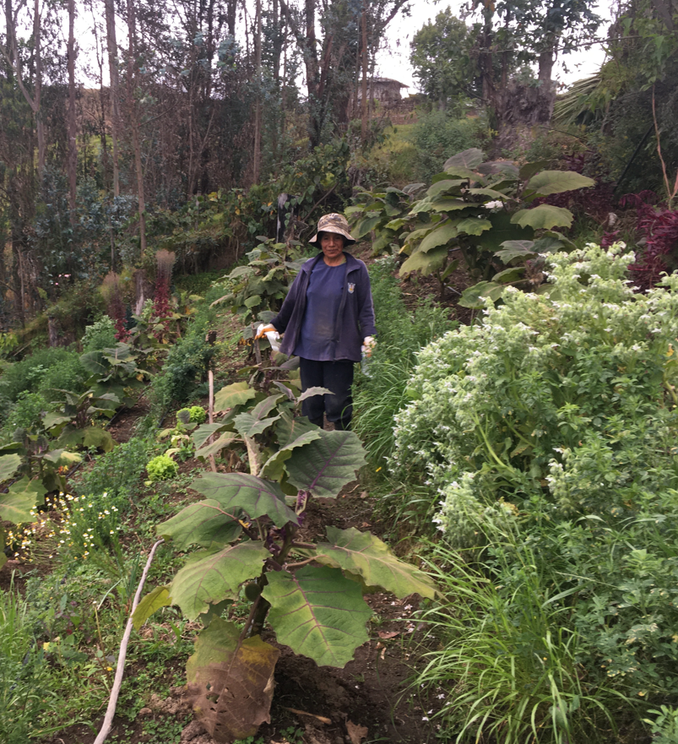
Contexto
Acompañamiento de SW en 40 comunidades de la Sierra centro.
Intercambio de conocimientos entre campesinos.
2.500 Campesinxs con transiciones agroecológicas a diferente nivel.
Procesos de formación técnico y político (menor intensidad).
2 procesos de formación por medio de Escuelas de Agroecología (técnica). Colectivo Agroecológico.
Poca reflexión del sentido político de la agroecología.

Slide 3
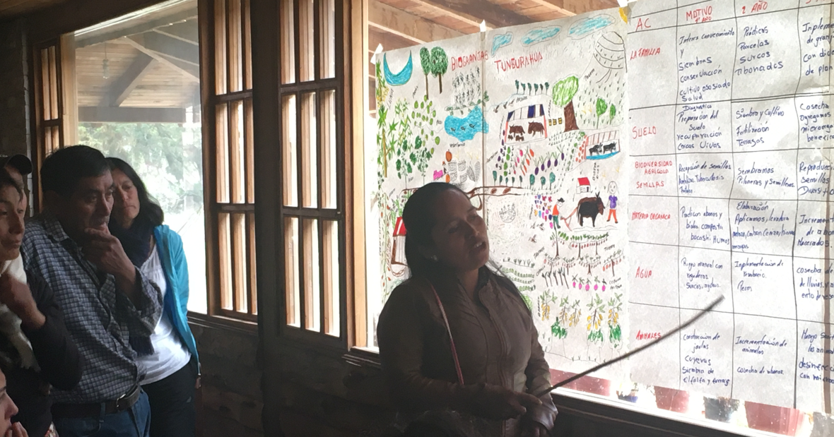
Contexto
Proceso de formación político y pedagógico de la agroecología
  Sentido político de la agroecología
    Educación Popular
    Agroecología Política
    AFC
    Relaciones de género en el campo
    Ecología política
    Sistemas agroalimentarios
    Soberanía Alimentaria
    Derechos campesinos
    Proyectos Campesinos
  Sistematizar la experiencia del proceso de transición.
  Desarrollar habilidades pedagógicas
Productos:
  4 Escuelas Campesinas
  28 Facilitadorxs
  78 nuevas personas

Slide 4
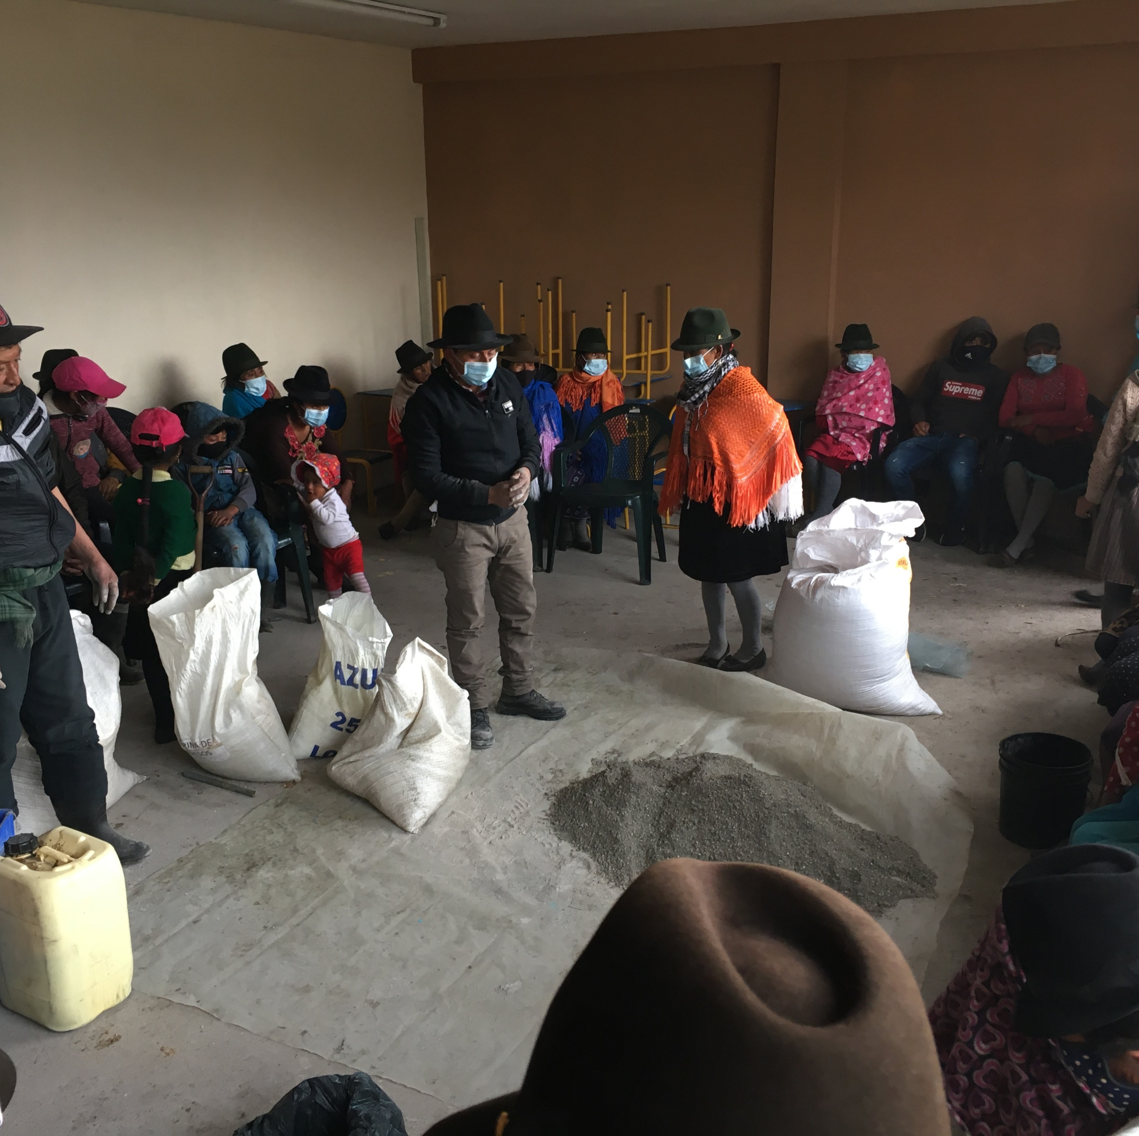
Objetivos
Fortalecer las Estrategias Pedagógicas y el Sentido Político de las cuatro Escuelas Campesinas de Agroecología por medio de la reflexión y construcción participativa.
Expandir la Agroecología y su Sentido Político a agricultores que poseen sistemas convencionales por medio de las Escuelas Campesinas de Agroecología y el intercambio de saberes entre campesinos
Fortalecer la identidad y el tejido organizativo de la Red Saberes Campesinos para el intercambio de experiencias y como espacio de articulación para la definición de estrategias de incidencia política que permitan establecer alianzas y vínculos con otras organizaciones del movimiento indígena y agroecológico y gobiernos locales.

Slide 5
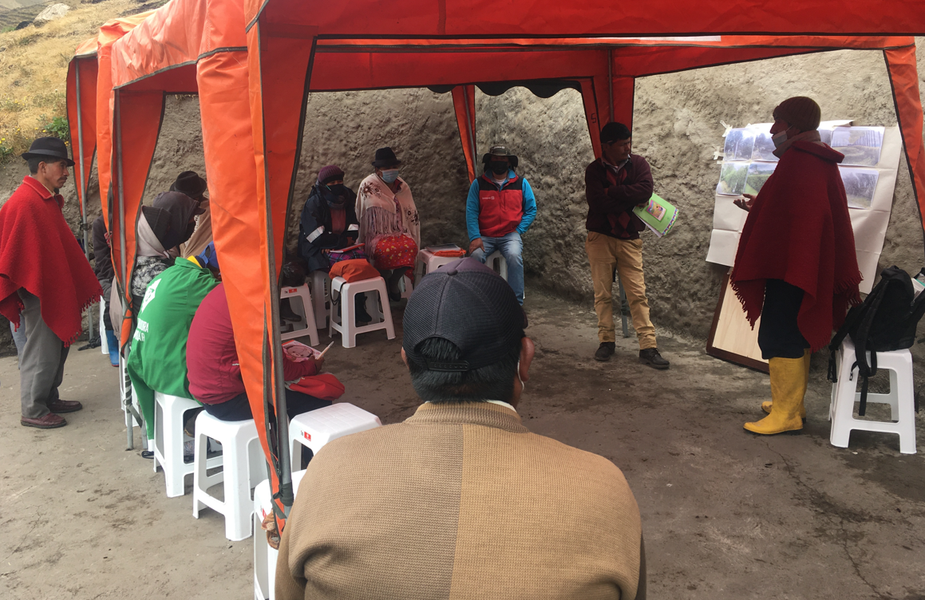
Preguntas de investigación
En los distintos contextos locales, ¿Cuál ha sido la trayectoria agroecológica de lxs facilitadorxs de las escuelas campesinas y cómo la agroecología ha transformado sus sistemas productivos, sus formas de sustento y reproducción de la vida campesina y sus opciones y perspectivas políticas?
¿Cuáles son los factores en la vida campesina de lxs alumnxs de las escuelas campesinas que dinamizan o frenan los procesos de transición agroecológica?
¿Cuál ha sido el papel de las escuelas campesinas y cómo la experiencia y la participación de facilitadorxs y alumnxs en los procesos de formación ligados a las escuelas campesinas de agroecología aportan a la construcción de una subjetividad y de un sujeto político campesino agroecológico?

Slide 6
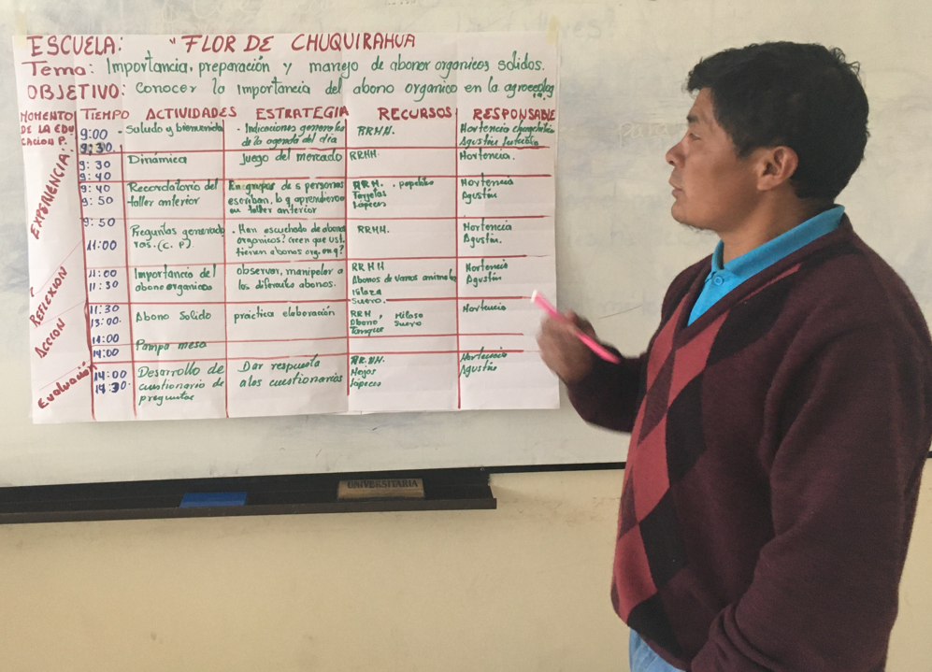
Preguntas de evaluación
¿Cómo los facilitadores/as han adaptado las mallas curriculares a los distintos contextos locales y culturales de cada escuela?, ¿cómo se apropian en su práctica y cómo se adapta el método pedagógico? y ¿cómo incorporan en las reflexiones con sus alumnos aspectos del sentido político de la agroecología?
¿Qué cambios se evidencian en la conciencia y en las prácticas de los alumnos de las escuelas campesinas de agroecología y en sus sistemas productivos?
¿Qué cambios se reconocen en la conciencia y en las prácticas de facilitadores y alumnos de las escuelas agroecológicas?
¿Qué alianzas y relaciones de las escuelas campesinas se han establecido con organizaciones indígenas y campesinas, con el movimiento agroecológico o con gobiernos locales para impulsar la soberanía alimentaria a través de la agroecología?

Slide 7
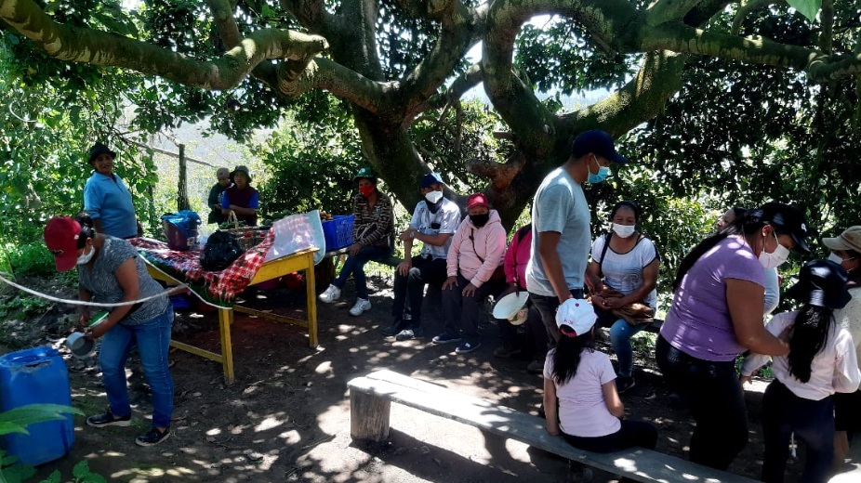
Gracias

